Slide 1


Cisco IOS
Internetworking Operating System
Einführung & Beispielkonfigurationen

Slide 2
Cisco IOS Überblick
Konsolenorientiertes Betriebssystem für Cisco-Geräte (Insbesondere Router, Layer2- und Layer3-Switche), entwickelt wurde es ab 1980.
Fokus: Einheitlicher Befehlssatz, Interoperabilität, Modularität, Stabilität, Langer Support- und Updatezeitraum.
Bedienung per Kommandozeile über eine Netzwerkverbindung (Telnet, SSH) oder eine direkte serielle (RS-232) Konsolenverbindung am Endgerät.
Viele andere Hersteller haben Cisco IOS adaptiert oder lizensiert.
CCNA (Cisco Certified Network Associate) → Weltweit anerkannte Zertifizierung. https://www.cisco.com/c/en/us/training-events/training-certifications/certifications/associate/ccna.html
Simulierte Network-Lab Umgebungen (z.B. Packet Tracer oder GNS) ermöglichen Einarbeitung ohne Hardware-Investitionen.
Apple hat den Namen "iOS" 2010 von Cisco lizensiert (nicht das OS) und verwendet den Namen seitdem für das "iPhone OS".

Slide 3
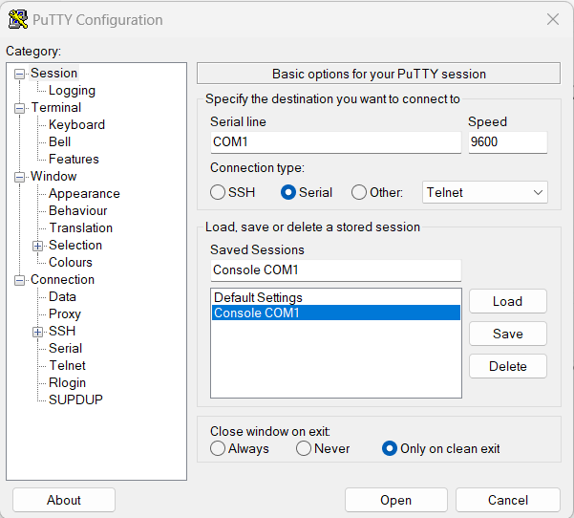
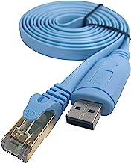
Verbindungsmöglichkeiten zum Konfigurieren
Terminalsoftware benötigt
PuTTY, HTerm, Simple Serial Terminal (Windows)
Terminal, iTerm2 (MacOS)
GTKTerm (Linux)
Wahl des Protokolls
RS232 (Serielles "Console"-Kabel benötigt) → funktioniert ohne vorherige Konfiguration!
Telnet (Switch muss IP-Adresse haben und Telnet muss auf Gerät aktiviert werden)
Nachteil Telnet: Unverschlüsselt, daher unüblich geworden
SSH (Switch muss IP-Adresse haben und SSH muss auf Gerät aktiviert werden)
Packet Tracer Möglichkeiten
Klick auf den Switch/Router → CLI öffnet das Console Terminal.
End Devices → PC einfügen und mit Console-Verbindungskabel mit dem Switch verbinden, Terminal-Programm starten.
End Devices → PC einfügen und mit dem Switch per Netzwerk verbinden. Dem Switch eine IP-Adresse geben, SSH oder Telnet aktivieren und im PT vom eingefügten PC aus mit Terminalprogramm verbinden.

Slide 4
Konfigurations-Modi von IOS
Modus | Nutzung | Wie man reinkommt | Prompt
User EXEC | Der User EXEC Modus wird nach dem Login aktiv. Er erlaubt nur Zugriff auf Basisinformationen des Geräts, z.B. show version. | Automatisch nach dem Log in. | Router>
Privileged EXEC (Enable Mode) | Der Privileged EXEC Modus (meist Enable Mode genannt) erlaubt den Zugriff auf detailierte Informationen der Konfiguration. Konfigurationen können kopiert, gespeichert und geladen werden (copy). Das Gerät kann neu gestartet werden (reload). Viele Konfigurationsdetails können mit dem show – Befehl angezeigt werden. Der Enable Mode kann mit einem Passwort geschützt werden. | enable | Router#
Global configuration (Config Mode) | In diesem Modus kann man die Konfiguration des Gesamtgeräts (z.B. Hostname, Routing-Table, Routing-Protokolle, Spanning-Tree, Clock…) ändern. Zugriff auf die Befehle des enable Modus erhält man mit do <befehl>. Alternativ kann man den Global Config-Mode kann man mit exit oder Strg-Z verlassen um in den Enable Modus zu kommen. | configure terminal | Router(config)#
Interface configuration Mode | Die Interface-Konfiguration ermöglich detailierte Einstellungen zu einzelnen Schnittstellen, z.B. IP-Adresse, Shutdown des Ports, Speed usw. usw. Zugriff auf die Befehle des enable-Modus erhält man mit do <befehl>. Alternativ kann man den Interface Config-Mode kann man mit exit verlassen, um in den Global Config Modus zu kommen. | z.B. interface gig0/1 interface fa0/1 interface vlan 1 | Router(config-if)#

Slide 5
Grundsätzliches zu IOS Befehlen
Fast alle IOS-Befehle können unvollständig eingeben werden, solange sie nicht doppeldeutig sind: z.B. statt copy running-config startup-config → cop ru st
Befehle können mit einem "?" beendet werden um alle Möglichkeiten des Befehls anzeigen zu lassen, z.B. show ? Das funktioniert auch bei unvollständigen oder mehrdeutigen Befehlen!
Jeder Konfigurations-Modus hat eine eigene History, die man mit den Pfeiltasten durchforsten kann. Alternativ show history eingeben.
Autocomplete wird mit der <TAB>-Taste aufgerufen (falls der Befehl unzweideutig ist)
Viele IOS-Befehle können negiert werden in dem vor dem Befehl ein no gesetzt wird, z.B. no ip address 192.168.1.1 löscht eine IP-Adresse vom Gerät.

Slide 6
Wichtige Befehle im Enable Mode
show running-config → Zeigt die aktuell laufende Config-Datei an
show startup-config → Zeigt die aktuell gespeicherte Config an
copy runn start → (copy running-config startup-config) speichert die aktuell laufende Config dauerhaft ab
write → Macht exakt das Gleiche wie copy running-config startup-config
conf t → (configure terminal) wechselt in den Config-Modus
show version → Zeigt Infos über IOS und Hardware an
show clock → Zeigt die Uhrzeit
show interface status → Zeigt die wichtigsten Portinfos beim Switch an
show vlan brief → Zeigt VLANs und ihre Mitglieder an
show ip interface brief → Zeigt die an Interfaces vergebenen IP-Adressen an
show mac-address-table → Zeigt alle gespeicherten Layer2-Adressen (MAC-Adressen) und die dazugehörigen Ports an
show ip routing → Zeigt bei routingfähigen Geräten (Layer3, z.B. Cisco 3xxx) den Routingtable an
write erase → Löscht alle Konfigurationen (Factory Reset)
reload → Startet das Gerät neu, Gerät lädt dann die startup-config
ping 192.168.1.1 → Sendet ICMP-ping, das sendende Gerät muss aber selbst eine IP-Adresse haben.
trace 192.168.1.1 → Zeigt die Traceroute zu einer IP-Adresse an, das Gerät muss aber selbst eine IP-Adresse haben.

Slide 7
Wichtige Befehle im Config-Mode
hostname S1 → Benennt das Gerät um
no ip domain lookup → Verhindert das nervige Abfragen des DNS bei Tippfehlern
interface fa0/1 → Wechselt zum Interface-Configuration-Mode vom FastEthernet Interface Fa0/1
interface gig0/1 → Wechselt zur Config vom Gigabit Interface Gig0/1
interface vlan 1 → Wechselt zur Config vom angegebenen VLAN
interface range fa0/1-16 → Konfiguriert alle Ports von fa0/1 bis 16
route 0.0.0.0 0.0.0.0 192.168.1.254 → Setzt die Default Route (bei routingfähigen Geräten z.B. Layer 3 Switchen)
route 192.168.2.0 255.255.255.0 → Setzt eine Netzwerk-Route (bei routingfähigen Geräten z.B. Layer 3 Switchen)
ip name-server 1.1.1.1 → Setzt den DNS-Server
ip routing → Aktiviert das Routing bei routingfähigen Switchen
spanning-tree → Verschiedene Optionen zum Spanning-Tree-Protokoll

Slide 8
Wichtige Befehle im Interface-Config-Mode
ip address 192.168.1.5 255.255.255.0 → Setzt eine IP-Adresse für den aktuell ausgewählten Port bzw. Interface
no shutdown → Aktiviert ein Interface (bei Routern) bzw. VLAN bei Switchen
shutdown → Deaktiviert ein Interface
speed 10 → Setzt ein Interface auf 10 Mbit, möglich sind auch 100, 1000, 10000 oder auto, jeweils Hardwareabhängig
no switchport → Ermöglicht bei L3-Switchen, dass ein Switchport zu einem routingfähigen Port mit eigener IP-Adresse wird
switchport access vlan 2 → Weist dem Port ein VLAN zu. Ein Port kann immer nur in einem VLAN sein. Aber: ein VLAN kann mehrere Ports zugewiesen bekommen. Ausnahme: Im Trunk-Mode kann ein Port mehreren VLANs angehören.
switchport mode trunk → Macht den Port zum "Trunk-"Port
switchport mode access → Schaltet den Port in den Standardmode "Access", er ist dann kein Trunk mehr

Slide 9
Unterschiede L2-Switch / L3-Switch / Router
Funktion | L2 Switch (2xxx) | L3 Switch (3xxx) | Router (1941, 2911, …)
Anzahl Ports | 24…48 | 24…48 | 2…4 (je nach Modell um weitere Ports erweiterbar)
Mehrere VLANS mit jeweils eigener IP | Ja | Ja | Ja, aber nur mit Switchport-Erweiterungskarte sinnvoll (z.B. HWIC-4ESW)
Routing zwischen VLANs | Nein | Ja | Ja, aber nur mit Switchport-Erweiterungskarte sinnvoll
VLAN-Trunks | Ja | Ja | Ja, aber nur mit Switchport-Erweiterungskarte sinnvoll
Interfaces mit eigener IP | Nein | Ja | Ja
Routing zwischen Interfaces | Nein | Ja | Ja
Routing Table | Nein | Ja | Ja
Spanning Tree Protocol | Ja | Ja | Ja, aber nur mit Switchport-Erweiterungskarte sinnvoll
ACL-Firewall | Nein | Ja | Ja
VPNs | Nein | Nein, nicht die Modelle im PT | Ja, mit SEC-Lizenz (Security)
Ports per Default aktiviert | Ja | Ja | Nein
Routing per Default aktiviert | Nein (kann kein Routing) | Nein | Ja

Slide 10

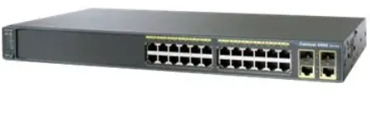
Best Practice: Layer 2 Switch basiskonfigurieren und eine IP-Adresse zuweisen
Switch> enable
Switch# config term
Switch(config)# hostname S1
S1(config)# interface vlan 1
S1(config-if)# ip address 192.168.1.253 255.255.255.0
S1(config-if)# no shutdown
S1(config-if)# do show ip interface brief
S1(config-if)# exit
S1(config)# ip default-gateway 192.168.1.254
S1(config)# ip name-server 1.1.1.1
S1(config)# exit
S1# ping <IP-Adresse>
S1# copy running-config startup-config
Cisco Catalyst 2960

Slide 11


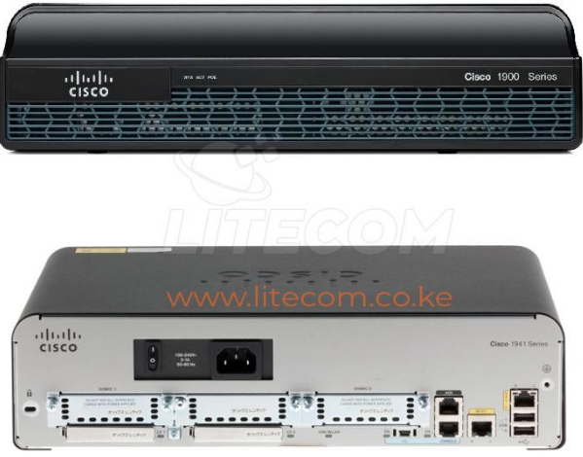
Best Practice: Router (1941) oder L3-Switch (z.B. 3560) basiskonfigurieren und Routing aktivieren
Router> enable
Router# conf term
Router(config)# hostname X1
X1(config)# int g0/0
X1(config-if)# no switchport → nur bei L3 Switches notwendig
X1(config-if)# ip address 192.168.1.254 255.255.255.0
X1(config-if)# no shutdown → nur bei Routern notwendig
X1(config)# int g0/1
X1(config-if)# ip address 192.168.2.254 255.255.255.0
X1(config-if)# no shut
X1(config-if)# exit
X1(config)# ip routing → nur bei L3 Switches notwendig
X1(config)# ip route 0.0.0.0 0.0.0.0 192.168.2.250 → Beispiel für Default Route
X1(config)# ip route 192.168.3.0 255.255.255.0 192.168.2.251 → Beispiel für weitere Route
X1(config)# do show ip route
X1(config)# do copy runn start
Cisco 1941 Router

Slide 12
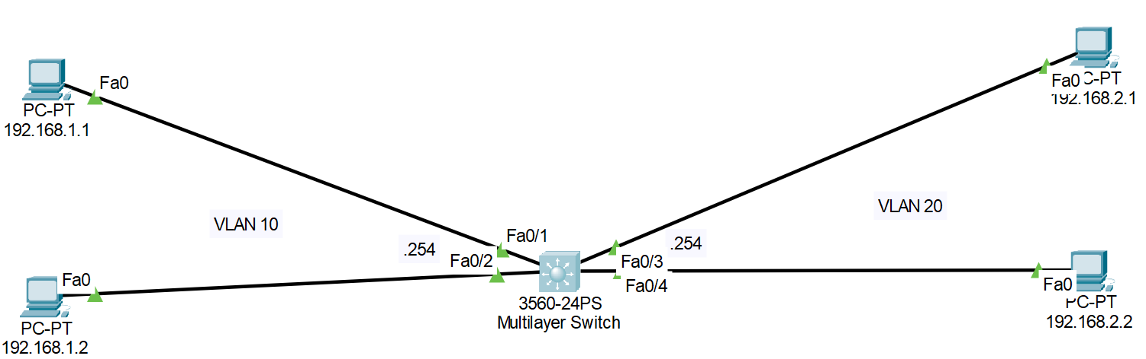

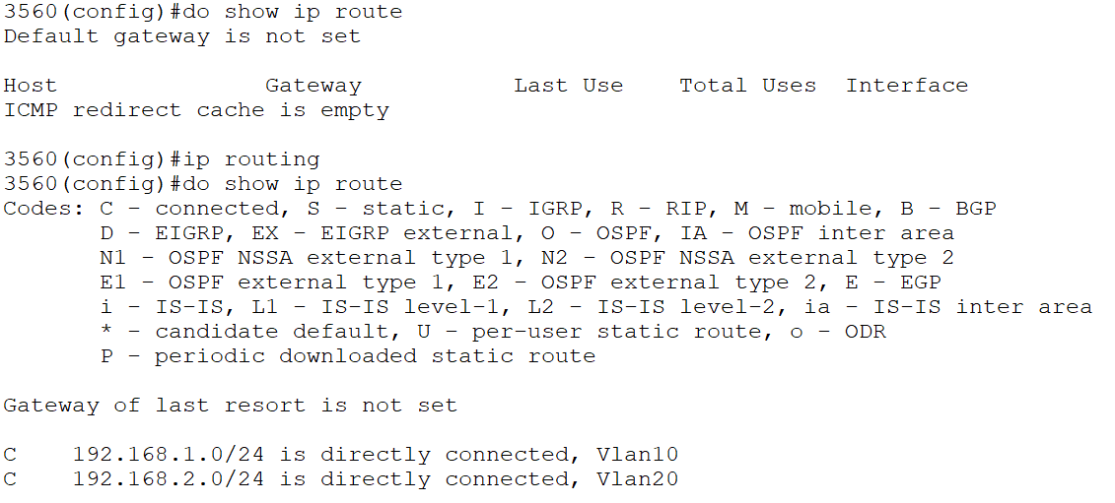
Best Practice: Layer 3 - Switch Routing zwischen VLANs (Inter-VLAN Routing)
3560(config)# int vlan 10 → Erzeugt VLAN 10
3560(config-if)# ip address 192.168.1.254 255.255.255.0 → IP-Adresse für VLAN 10
3560(config)# int vlan 20 → Erzeugt VLAN 20
3560(config-if)# ip address 192.168.2.254 255.255.255.0 → IP-Adresse für VLAN 20
3560(config)# int range fa0/1-2 → Wählt 2 Interfaces
3560(config-if)# switchport access vlan 10 → VLAN 10
3560(config)# int range fa0/3-4 → Wählt 2 Interfaces
3560(config-if)# switchport access vlan 20 → VLAN 20
3560(config-if)# ip routing → Aktiviert Routing
3560(config)# do show vlan → Zeigt alle VLANs
3560(config)# do show ip route → Routing Table

Slide 13
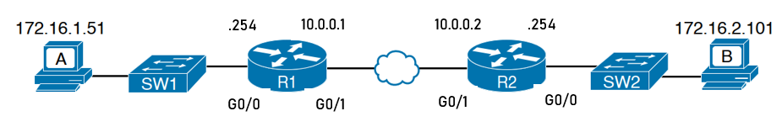
Dynamisches Routing (RIPv2) konfigurieren
Dynamisches Routing kann das manuelle Konfigurieren von Routing-Einträgen ersetzen. Das RIP-Protokoll (Routing Information Protocol) ist recht einfach zu konfigurieren, wird in der Praxis allerdings meist durch das neuere & schnellere, aber komplexere OSPF ersetzt. Eine Beispielkonfiguration für RIP:
R1(config)# router rip → Aktiviert RIP auf R1
R1(config-router)# version 2 → Aktiviert RIPv2 auf R1
R1(config-router)# network 172.16.1.0 → Propagiert das Netz 172.168.1.0
R1(config-router)# network 10.0.0.0 → Propagiert das Netz 10.0.0.0
R2(config)# router rip → Aktiviert RIP auf R2
R2(config-router)# version 2 → Aktiviert RIPv2 auf R2
R2(config-router)# network 172.16.2.0 → Propagiert das Netz 172.168.2.0
R2(config-router)# network 10.0.0.0 → Propagiert das Netz 10.0.0.0
Kontrolle über Funktionalität von RIP mit show ip route oder show ip rip database Es sollten immer alle angeschlossenen Netze mit network [Netzwerk-Adresse] propagiert werden

Slide 14
RIPv2 vs. OSPF (Routing Information Protocol vs. Open Short Path First)
RIP ist relativ einfach zu konfigurieren
Konvergenzzeit ca. 30s
Maximal 15 Hops
Dadurch keine größeren Netze möglich
Routenauswahl nur nach Anzahl der Hops (Distance-Vector-Protocol)
Vermeidet nicht alle Loops
Relativ große Netzwerklast
Geringe Hardwareanforderungen
OSPF hat mehr Optionen, deshalb etwas komplexer
Konvergenzzeit <5s
Keine Begrenzung der Hops
Große Netze können in "Areas" unterteilt werden
Routenauswahl nach Linkzustand, z.B. Speed oder Kosten (Link-State-Protocol)
Erkennt Loops und vermeidet sie
Geringe Netzwerklast
Höhere Hardwareanforderungen (mit heutigen Routern kein Thema mehr)

Slide 15
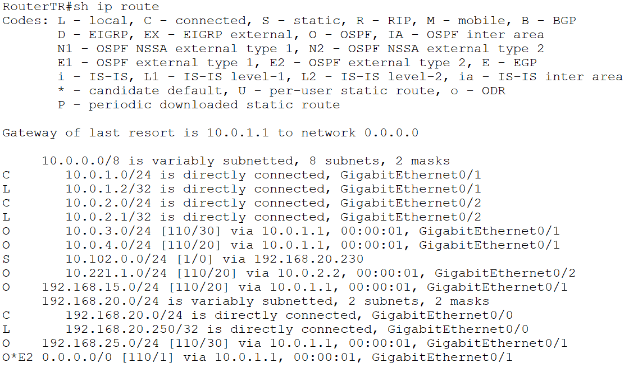
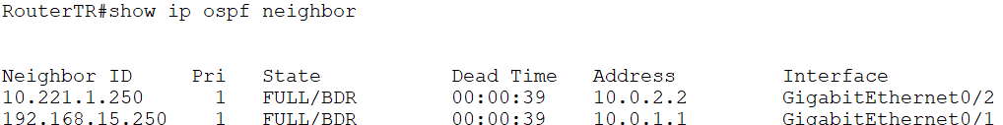
Dynamisches Routing (OSPF) konfigurieren
Wir konfigurieren das Netzwerk aus der vorletzten Folie mit OSPF. Wir gehen davon aus, dass alle IP-Adressen konfiguriert sind, aber keinerlei Routen. Auch hier propagiert/announcet man alle angeschlossenen Netze:
R1(config)# router ospf 1 → Aktiviert OSPF auf R1 mit Prozess ID 1
R1(config-router)auto-cost reference-bandwith 10000 → Sinnvoll zur Berechnung der geschwindigkeitsabhängigen Kosten
R1(config-router)# network 172.16.1.0 0.0.0.255 area 0 → Propagiert das Netz 172.168.1.0 mit der so genannten "Wildcard-Mask" und Area 0
Die Wildcard-Mask ist die bitweise-invertierte Netzwerkmaske des Netzwerks, welches propagiert werden soll (z.B. die Wildcard von 255.255.255.0 ist 0.0.0.255).
Die Wildcard kann man mit einem Trick einfach ermitteln, indem man die einzelnen Bytes der Netzwerkmaske jeweils von 255 subtrahiert:
Netzwerkmaske 255.255.255.128 ergibt die Wildcard 0.0.0.127
Netzwerkmaske 255.255.255.240 ergibt die Wildcard 0.0.0.15
Netzwerkmaske 255.128.0.0 ergibt die Wildcard 0.127.255.255
Netzwerkmaske 255.255.255.255 (einzelne IP) ergibt die Wildcard 0.0.0.0
R1(config-router)# network 10.0.0.0 0.0.0.255 area 0 → Propagiert das Netz 10.0.0.0 wie oben beschrieben
R2(config)# router ospf 1 → Aktiviert OSPF auf R2
R2(config-router)auto-cost reference-bandwith 10000 → Muss auf allen Routern in der Area gleich sein
R2(config-router)# network 172.16.2.0 0.0.0.255 area 0 → Propagiert das Netz 172.168.2.0
R2(config-router)# network 10.0.0.0 0.0.0.255 area 0 → Propagiert das Netz 10.0.0.0
R2(config-router)# show ip ospf interface g0/1 → Ausführliche Informationen über OSPF auf diesem Interface an
Mit R2(config-if)# ip ospf cost 100 können manuell auf dem jeweiligen Interface Kosten gesetzt werden
Kontrolle über Funktionalität von OSPF mit show ip route - dort erkennt man die mit O markierten OSPF-Routen.
Mit show ip ospf neighbor werden im Enable-Mode des Routers die Nachbarrouter angezeigt.
sh ip route bei einem komplexen LAN mit OSPF

Slide 16
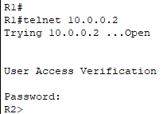
Best Practice: Telnet Zugriff aktivieren
Ziel: Telnet via Netzwerk von der Console von R1 auf R2. Bedingung: R1 und R2 sind basiskonfiguriert erreichen sich über das Netzwerk
R2> enable
R2# config term
R2(config)# line vty 0 4 → Wechselt auf das virtuelle Netzwerk-Interface 0…4
R2(config-line)# transport input telnet → Aktiviert Telnet
R2(config-line)# password geheim → Setzt ein Login Passwort
R2(config-line)# login → Aktiviert den Login auf vty
R2(config-line)# exit → Wechselt zurück zum allgemeinen Config-Mode
R2(config)# enable password geheim → Setzt das enable-Password
Danach Wechsel zu R1 und Verbindungsaufbau:
R1> telnet <IP-Adresse von R2> → Danach Eingabe des Passworts

Slide 17
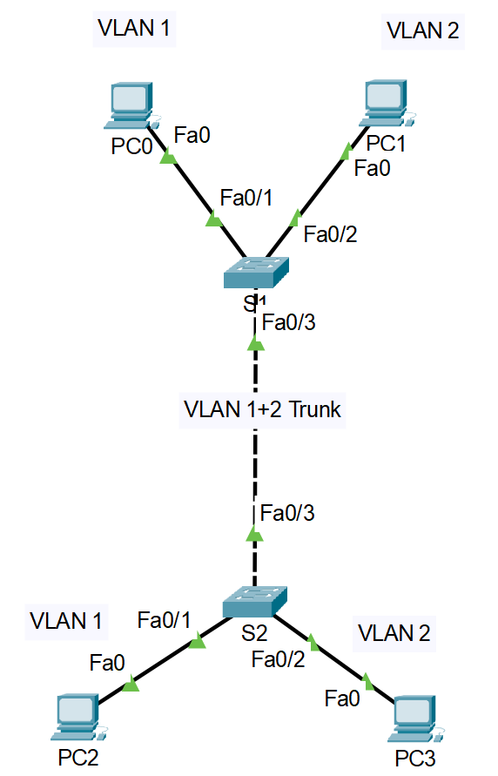
Beispiel-Konfiguration Layer 2 - Switch: Zwei VLANs über einen Trunk
Den entsprechenden Port von S1 auf VLAN 2 umkonfigurieren
S1(config)# interface fa0/2
S1(config-if)# switchport access vlan 2
Den entsprechenden Port von S2 auf VLAN 2 umkonfigurieren
S2(config)# interface fa0/2
S2(config-if)# switchport access vlan 2
Trunkport fa0/3 konfigurieren auf S1
S1(config)# interface fa0/3
S1(config-if)# switchport trunk mode
Trunkport fa0/3 konfigurieren auf S2
S2(config)# interface fa0/3
S2(config-if)# switchport trunk mode
Ergebnis: Die PCs an den für VLAN 1 konfigurierten Ports können sich zwar untereinander über den Trunk, aber nicht die PCs aus VLAN 2 erreichen.

Slide 18
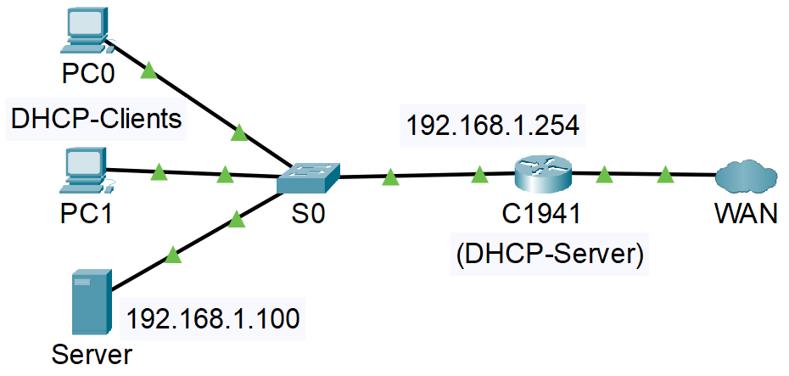
DHCP-Server konfigurieren (L2/L3-Switche & Router)
Die DHCP-Konfiguration startet im Config-Mode:
C1941(config)#ip dhcp pool POOL1 → DHCP POOL1 aktivieren
C1941(dhcp-config)#network 192.168.1.0 255.255.255.0 → Pool-Adressen
C1941(dhcp-config)#default-router 192.168.1.254
C1941(dhcp-config)#dns-server 1.1.1.1
C1941(dhcp-config)#exit → Beenden der DHCP-Config
C1941(config)#ip dhcp excluded-address 192.168.1.100 → Ausnahme für Server-IP
Status-Information von DHCP mit show ip dhcp binding und show ip dhcp pool

Slide 19
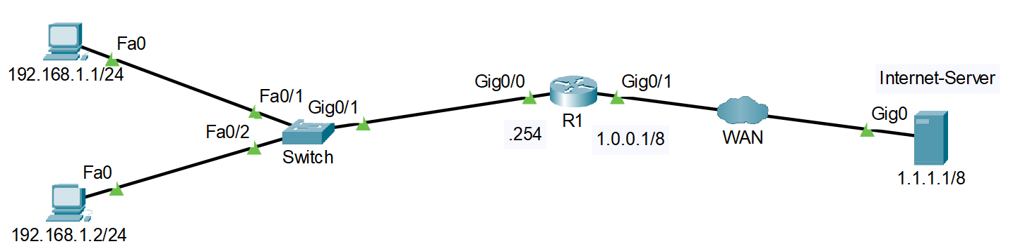
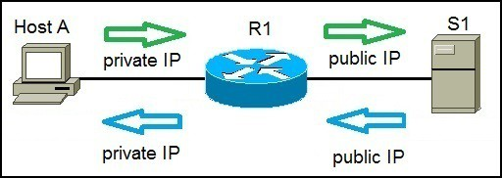
NAT (Gleichzeitige Verwendung einer WAN-Adresse durch mehrere Hosts)
R1(config)# int g0/0 → LAN Interface auswählen R1(config-if)# ip nat inside → Internes Netz für NAT festlegen R1(config)# int g0/1 → WAN Interface auswählen R1(config-if)# ip nat outside → Externes Netz für NAT festlegen
R1(config-if)# exit
R1(config)# access-list 1 permit 192.168.1.0 0.0.0.255 → Zugriffliste (Access-List) mit invertierter Subnetzmaske (=Wildcard): Datenverkehr aus dem gesamten internen Netzwerk 192.168.1.0/24 erlauben
R1(config)# ip nat inside source list 1 interface g0/1 overload → Zugriffsliste und Interface verknüpfen, NAT ist jetzt aktiv
R1# show ip nat translations → Zeigt bei Datenverkehr aktuelle NAT-Translations an

Slide 20

ACL-Firewall Konfiguration

Slide 21
ACL-basierte Firewall mit L3-Switch bzw. Cisco Router
IP-basierte Filterung funktioniert bei Layer3-Switches und Cisco Routern u.a. über Zugriffslisten (Access Control Lists – ACL).
Man unterscheidet dabei zwischen den extrem einfachen Standard-ACLs (Filterung nur nach IP-Quelladressen möglich) und Extended ACLs, die auch komplexere Regeln (Ports, TCP/UDP/ICMP, Zieladressen etc.) ermöglicht.
Das grundsätzliche Format einer Standard ACL (im Config-Mode) ist:
R1(config)# access-list <access-list-number> {permit|deny} {host | source source-wildcard | any}
Standard-ACLs haben eine Nummer zwischen 1…99, als IP-Quelladresse kann ein einzelner Host oder any oder eine Netzwerkadresse mit "Wildcard-Maske" angegeben werden. Als letzte (unsichtbare) Regel steht deny any in jeder ACL, es muss also explizit erlaubt werden, was nicht verboten ist!
Die Wildcard-Maske ist die bitweise-invertierte Netzwerkmaske des Netzwerks, welches gefiltert werden soll (z.B. die Wildcard von 255.255.255.0 ist 0.0.0.255).
Die Wildcard kann man mit einem Trick einfach ermitteln, indem man die einzelnen Bytes der Netzwerkmaske jeweils von 255 subtrahiert:
Netzwerkmaske 255.255.255.128 ergibt die Wildcard 0.0.0.127
Netzwerkmaske 255.255.255.240 ergibt die Wildcard 0.0.0.15
Netzwerkmaske 255.128.0.0 ergibt die Wildcard 0.127.255.255
Netzwerkmaske 255.255.255.255 (einzelne IP) ergibt die Wildcard 0.0.0.0
Die Wildcard muss dann beim Ablehnen eines ganzen Netzwerks in der Access-Liste angeben werden:
R1(config)# access-list 1 deny 192.168.1.0 0.0.0.255 (Blockt den Traffic von 192.168.1.0/24)
Anschließend muss noch im Interface-Config Modus die ACL mit dem Befehl ip access-group aclnumber {in|out} zugewiesen werden, dabei gibt man in oder out an, je nachdem in welche Traffic-Richtung beeinflusst werden soll:
R1(config)# interface fa0/1 R1(config-if)# ip access-group 1 in R1(config-if)# do show access-list
Hinweis: Die ACL basierte Firewall ist "stateless", d.h. man muss nicht nur Anfragen, sondern auch Antworten berücksichtigen (Beide Richtungen des Datenverkehrs) . Cisco bietet natürlich auch "stafeful" Firewalls an (z.B. Content Based Access Control CBAC oder Reflexive ACLs (wirken dynamisch in beide Rcihtungen), diese erfordern die SEC-License)

Slide 22
Extended ACLs
Extended ACLs bieten mehr Filtermöglichkeiten, es gibt dort Filter für IP, TCP, UDP und ICMP-Datenverkehr. Sie werden ähnlich angelegt wie Standard-ACLs, jedoch mit den Nummern 100… 199
Beispiele:
R1(config)# access-list 101 permit ip 10.1.1.0 0.0.0.255 172.16.1.0 0.0.0.255 (Erlaubt IP zwischen 10.1.1.0/24 und 172.16.1.0/24)
R1(config)# access-list 101 permit ip host 192.168.1.1 host 192.168.2.1 (Erlaubt jegliches IP zwischen 192.168.1.1 und 192.168.2.1)
R1(config)# access-list 101 permit tcp any any eq 80 (Erlaubt TCP Port 80 von jedem zu jedem)
R1(config)#access-list 101 permit icmp 192.168.1.0 0.0.0.255 192.168.2.0 0.0.0.255 echo (Erlaubt ICMP echo (=ping) zwischen 192.168.1.0/24 und 192.168.2.0/24)
R1(config)#access-list 101 deny ip any any (Verbietet sämtlichen anderen Datenverkehr, Default-Verhalten einer ACL)
Anschließend muss die ACL wie bei der Standard-ACL mit ip access-group 101 {in|out} einer Richtung und einem Interface zugewiesen werden.
Weiteres unter https://www.cisco.com/c/de_de/support/docs/security/ios-firewall/23602-confaccesslists.html

Slide 23
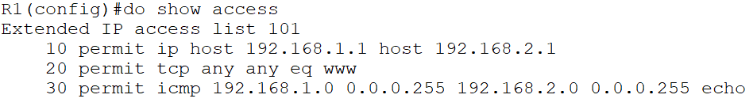
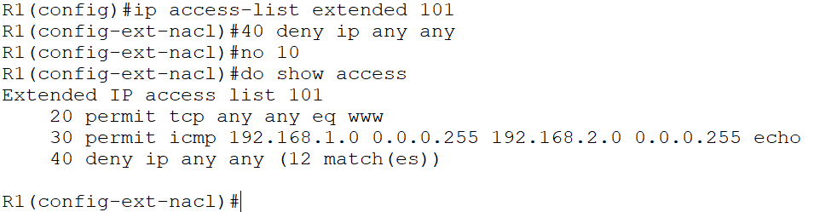
ACLs bearbeiten
Die ACLs kann man sich mit dem enable-Mode Befehl show access-lists anzeigen lassen:
Mit R1(config)# ip access-list extended 101 kommt man dann in einen "Access-List-Bearbeitungs-Modus". Dort kann man dann durch Eingabe einer Zeilennummer eine neue Zeile in die ACL eintragen oder mit no <nr> eine Zeile löschen:

Slide 24

Spanning-Tree-Protocol (STP)

Slide 25
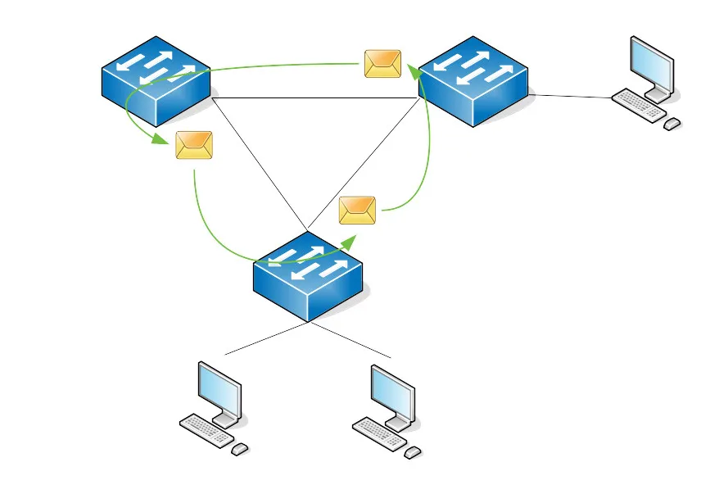
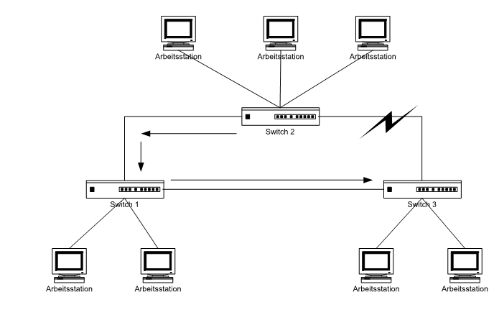
Das Spanning Tree Protokoll (STP)
Standardisiert nach IEEE 802.1d
Stellt durch deaktivieren von bestimmten Ports sicher, dass zwischen zwei Ethernet-Geräten nur ein Pfad existiert (Vermeidung von Schleifen und "Paketstürmen").
Dadurch sind redundante Netzwerke (mehrere Verbindungen zwischen mehreren Switches) erst möglich!
Das STP wird von den Switches / Bridges in einem Ethernet-Netzwerk verwendet und muss auf allen beteiligten Switches unterstützt werden.
Beteiligte Switche verwenden das Layer 2 Multicast-Protokoll BPDU (Bridge Protocol Data Unit) um Mehrfachpfade zu erkennen und entsprechende Switch-Ports zu deaktivieren.
BPDU-Ethernet-Frames werden normalerweise alle 2s gesendet und verursachen eine (kleine) Netzlast.
STP im WAN (wenn es auf Ethernet basiert) ist zwar theoretisch möglich, wird aber im Allgemeinen nicht empfohlen.

Slide 26
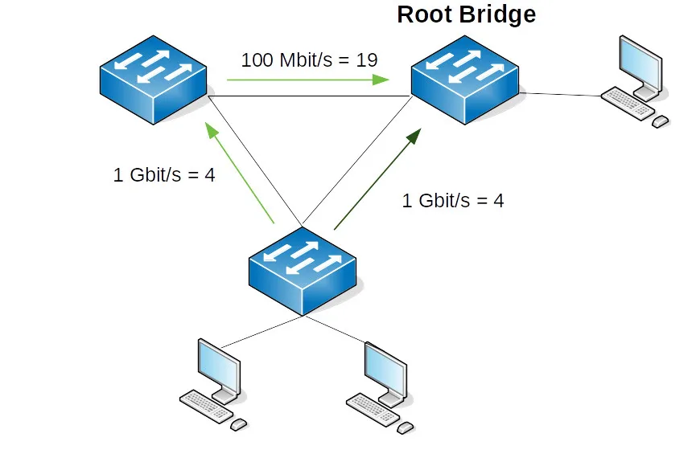
Funktionsweise Spanning Tree Protocol (STP)
Die beteiligten Switche ermitteln / ernennen eine "Root Bridge", welche dann die Steuerung der anderen Switche / Pfade übernimmt.
Um die Root-Bridge zu ermitteln, kann den Switchen eine sogenannte "Priority" zugewiesen werden (ansonsten wird der Default-Wert 32768 verwendet) Der Switch mit der besten Priorität (kleinster Wert) wird "Root Bridge". Bei gleichen Prioritäten entscheidet die kleinste MAC-Adresse.
Die Root-Bridge sammelt dann Informationen über das Netzwerk und verwaltet alle beteiligten Switche bzw. ihre Ports.
Unterschiedliche Pfade bekommen einen "Cost-Wert" (Kosten) zugewiesen (je nach Switch sind diese auch manuell zuweisbar), je geringer die Bandbreite des Pfades (anhand des Port-Speeds), so höher die Kosten. Bei gleicher Bandbreite mehrerer Pfade entscheidet wieder die MAC-Adresse über die Kosten.
Auch eine manuelle Kostenzuweisung ist möglich.
Mehrfachpfade mit höheren Kosten werden deaktiviert und erst bei Ausfall einer Strecke reaktiviert.
Das Standard STP-Protokoll wird von Cisco auch PVST (Per VLAN Spanning Tree) genannt
RSTP (Rapid Spanning Tree) neuere Variante von STP mit sehr kurzer Recovery-Time (<1s), die Recovery-Time von STP beträgt ca. 30s

Slide 27
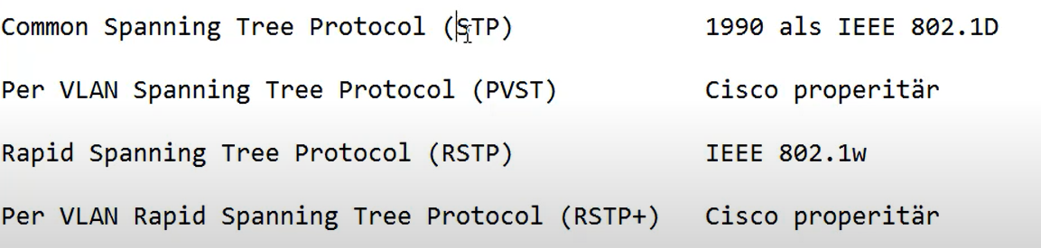
"Kosten" und Varianten des Spanning-Tree-Protokolls
Link-Speed | Default Cost-Value
10 G | 2
1 G | 4
100 M | 19
10 M | 100
Netzwerk-Links mit höherer Geschwindigkeit haben eine
Geringere "Cost Value" haben, damit sie bei mehreren
möglichen Verbindungswegen bevorzugt werden!

Slide 28
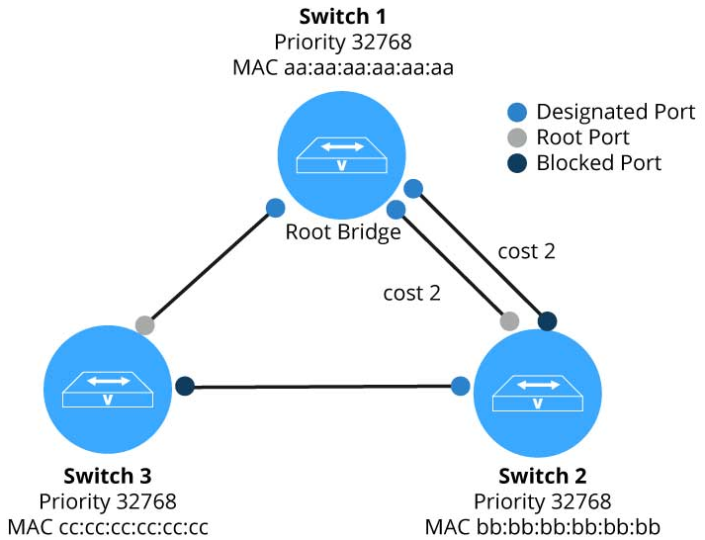
Ablauf des Spanning-Tree-Protocol
Switche fahren hoch und blockieren zunächst alle Ports für normalen Datenverkehr.
Jeder Switch sendet BPDUs mit seiner eigenen Priority und MAC-Adresse.
Switch mit der kleinsten Priority / MAC (hier Switch1) wird zur Root-Bridge ernannt.
Jede Bridge ermittelt die Kosten Ihrer Pfade zur Root-Bridge und übermittelt diese, aktiviert nur den Port bzw. Interface mit den kleinsten Kosten.
Bei gleichen Kosten vermeidet die Root-Bridge eigene Ports zu blockieren.
Die Root-Bridge sorgt mittels entsprechender BPDU-Konfigurations-Frames dafür, dass aus dem Ring / Kreis / Maschennetzwerk ein baumförmiges ("Tree") Netz wird.
In der Zwischenzeit (ca. 30s) durchlaufen die Ports aller Switche den Status "Listening" und "Learning", bevor sie nach ca. 30s in den "Forwarding/Designated" Status wechseln oder geblockt bleiben (Recovery-Time)
Auch nachträglich gesteckte Ports durchlaufen diese 30s-Phase.

Slide 29
STP-Konfiguration Cisco Switche 2xxx / 3xxx
S1# config terminal (wechselt in den Config-Modus)
S1(config)# no spanning-tree vlan 1 (STP komplett abschalten)
S1(config)# spanning-tree mode pvst (Standard-STP mit PVST aktivieren, Default-Wert) S1(config)# spanning-tree mode rapid-pvst (Rapid-STP aktivieren)
S1(config)# spanning-tree vlan 1 priority <0…61440> (Priority setzen, Default 32768) S1(config)# spanning-tree vlan 1 root primary (Switch zur Root-Bridge machen)
S1(config)# interface fa0/1 (Einen bestimmten Port auswählen)
S1(config-if)# spanning-tree cost 10 (Dem Link an diesem Port Kosten zuweisen)
exit (zurück in den Enable-Mode)
S1#show spanning-tree (STP-Bericht für diesen Switch)

Slide 30
Wichtiges zur Konfiguration / PortFast
Priority und Cost sind optionale Parameter, Priority hat (bei Cisco) den Default-Wert 32768 und Cost (Kosten) wird anhand der Link-Speed zum nächsten Switch ausgerechnet.
Die Priority kann in Schritten von 4096 per VLAN eingestellt werden, Default ist spanning-tree vlan 1 priority 32768
Bei der Aktivierung eines Ports vergehen bis zu 30s (nur im klassischen STP), bis der Port die Zustände "Listening" und "Learning" durchgegangen ist und auf "Forwarding" schaltet. Bei Ports, an denen ein Host angeschlossen ist, ist das überflüssig. Sie können in den sogenannten PortFast-Mode geschaltet werden, um die Zeit zu verkürzen und Probleme mit DHCP zu vermeiden.
Im Config-Mode auf die Schnittstelle wechseln z.B. mit: interface fa0/3
Alternativ: Mehrere Schnittstellen auswählen mit: interface range fa0/1-16
PortFast anschalten: spanning-tree portfast
Das so mit PortFast konfigurierte Interface nimmt dann nicht mehr am Spanning-Tree-Protokoll teil.
Damit durch durch PortFast keine Schleifen / Paketstürme entstehen, gibt einen Mechanismus namens "BPDUguard", der beim Eintreffen einer BPDU auf einem PortFast-Port diesen abschaltet!
Link-Speed | Cost
10 G | 2
1 G | 4
100 M | 19
10 M | 100
Link-Status | Bedeutung
Listen | Lauschen
Learn | Lernen
Forward | Normal
Block | Blockiert

Slide 31
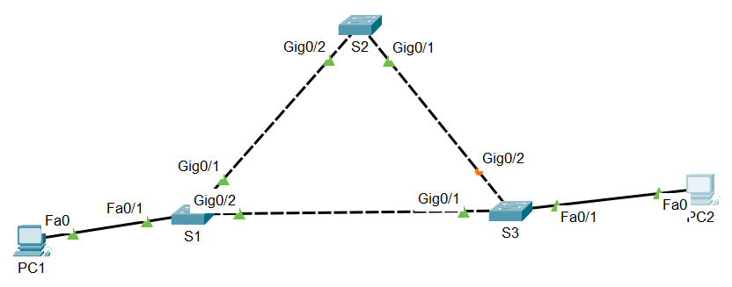
Beispiel STP
S1#show span
VLAN0001
Spanning tree enabled protocol ieee
Root ID Priority 32769
Address 000A.F38D.0E95
This bridge is the root
Hello Time 2 sec Max Age 20 sec Forward Delay 15 sec
Bridge ID Priority 32769 (priority 32768 sys-id-ext 1)
Address 000A.F38D.0E95
Hello Time 2 sec Max Age 20 sec Forward Delay 15 sec
Aging Time 20
Interface Role Sts Cost Prio.Nbr Type
---------------- ---- --- ---------
Gi0/1 Desg FWD 4 128.25 P2p
Gi0/2 Desg FWD 4 128.26 P2p
Fa0/1 Desg FWD 19 128.1 P2p
S3#show span
VLAN0001
Spanning tree enabled protocol ieee
Root ID Priority 32769
Address 000A.F38D.0E95
Cost 4
Port 25(GigabitEthernet0/1)
Hello Time 2 sec Max Age 20 sec Forward Delay 15 sec
Bridge ID Priority 32769 (priority 32768 sys-id-ext 1)
Address 00E0.B061.796A
Hello Time 2 sec Max Age 20 sec Forward Delay 15 sec
Aging Time 20
Interface Role Sts Cost Prio.Nbr Type
---------------- ---- --- --------- -------------
Gi0/2 Altn BLK 4 128.26 P2p
Gi0/1 Root FWD 4 128.25 P2p
Fa0/1 Desg FWD 19 128.1 P2p

Slide 32
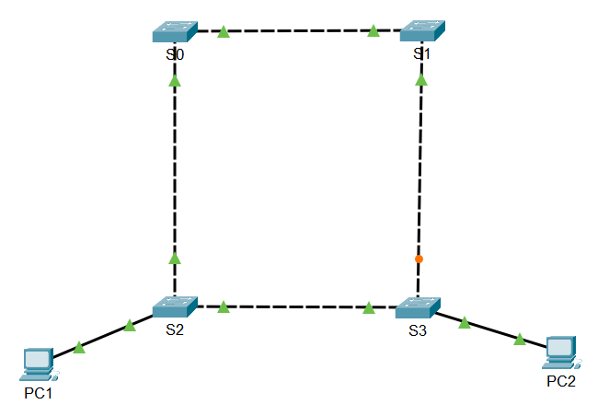
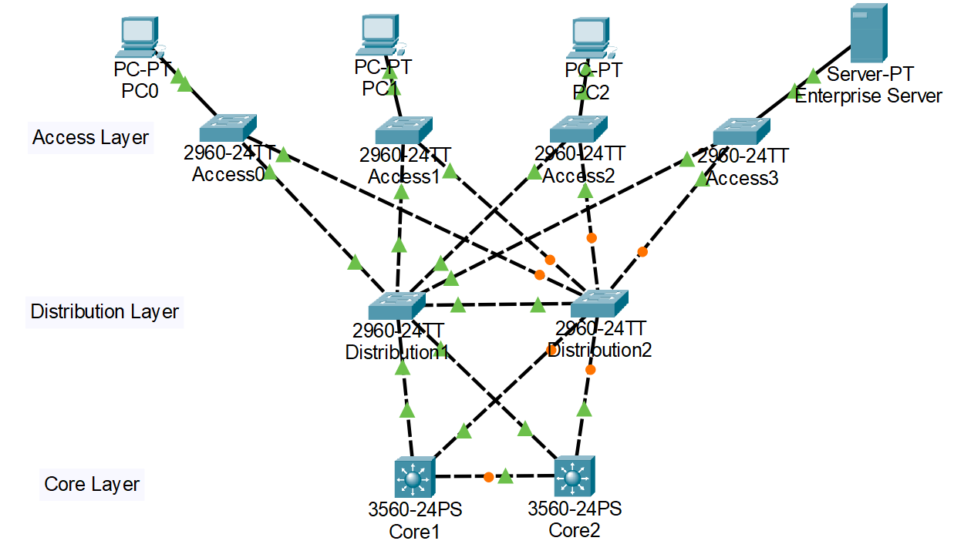
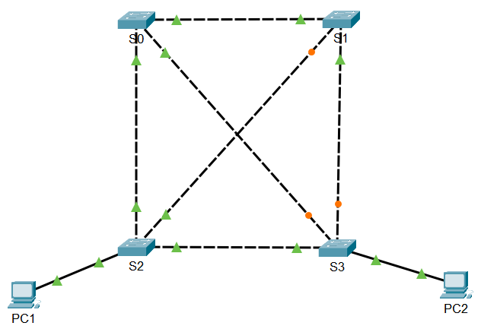
Beispiele redundante Netzwerke mit STP
Cisco Drei-Schichten-Architektur
(Cisco 3-Tier-Architecture)

Slide 33
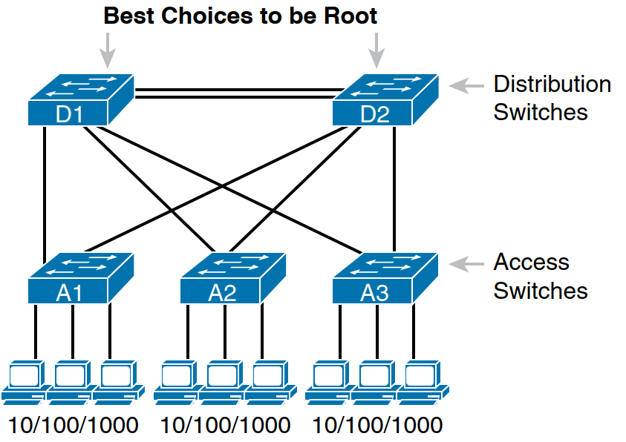
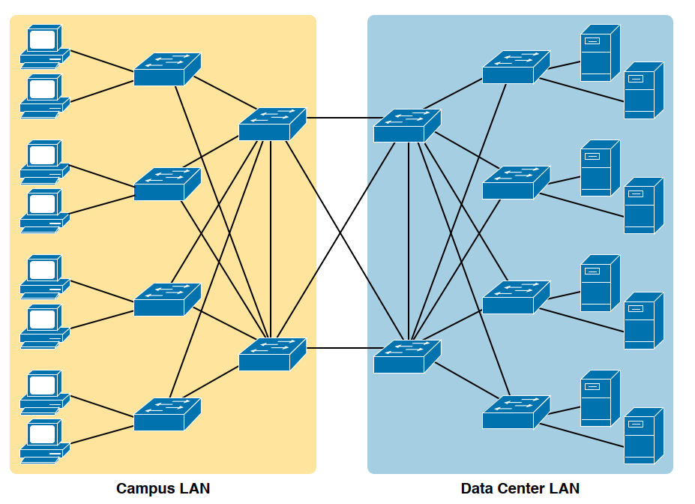
Beispiele redundante Netzwerke mit STP
STP-Konfigurationsempfehlung 2-Tier Architecture Quelle: Cisco CCNA Prep Guide

Slide 34
Links zu STP
https://www.youtube.com/watch?v=UHK87zRDxlE&list=PLi0MTIjZai_yOugec--tdY8l_BBhvppJx (Sehr ausführliches Video zum STP, die nachfolgenden Videos behandeln alle relevanten Konfigurationsmöglichkeiten von STP)
https://www.youtube.com/playlist?list=PLCb8EhYsrW_vtENAJ18-FsW_PoE20ilAe (Spanning-Tree Playlist von Sebastian Philippi)
https://ipcisco.com/lesson/network-topology-architectures/ (Cisco 3-Schichten-Netzwerkmodell)
https://www.youtube.com/watch?v=XHlr791Lid0 (Engl. Video zum Cisco 2-Tier und 3-Tier Netzwerkmodell)
https://www.youtube.com/watch?v=2IIYRHCD_e4 (Engl. Video zu PortFast)

Slide 35
Links zu Cisco / CCNA
Packet-Tracer Download: https://skillsforall.com/resources/lab-downloads
Gebrauchte Cisco-Geräte
https://it-market.com/de/cisco
https://www.usedcisco.de/
https://www.youtube.com/watch?v=1Z4ykbFgtwo (Video über die aktuelle CCNA Prüfung 200-301 von S. Philippi)
https://www.youtube.com/playlist?list=PLxbwE86jKRgMpuZuLBivzlM8s2Dk5lXBQ (Kompletter CCNA Kurs von Jeremys IT-Lab, Englisch)
https://www.youtube.com/playlist?list=PL2wsMnFHgO2qKNH0DXPitNj09LIwsW7MB (Videoreihe über den Packet-Tracer, Deutsch)
https://www.ciscopress.com/store/ccna-200-301-official-cert-guide-volume-1-9780135792735 (Buch: „Official Certification Guide“ von Cisco)
https://www.r33net.de/cisco-router-konfiguration-befehlecommands/ (Die wichtigsten Router-Konfigurations-Befehle in einer Liste)

